Slide 1

الأنظمة البيئية
مقدمة في الأنظمة البيئية
(الجزء الأول)

Slide 2

المفردات :
النظام البيئي : مخلوقات حية وأشياء غير حية يتفاعل بعضها مع بعض في بيئة معينة
الموطن : مكان يعيش فيه المخلوق الحي .
المنتجات : مخلوقات حية – منها النباتات – قادرة على صُنع غذائها .
هرم الطاقة : مخطط يوضح كيف تنتقل الطاقة في النظام البيئي .
المواءمة : قدرة المخلوق الحي على الاستجابة للتغيرات في البيئة المحيطة به
الانقراض : فناء جميع أفراد نوع أو أكثر إلى الأبد .

Slide 3
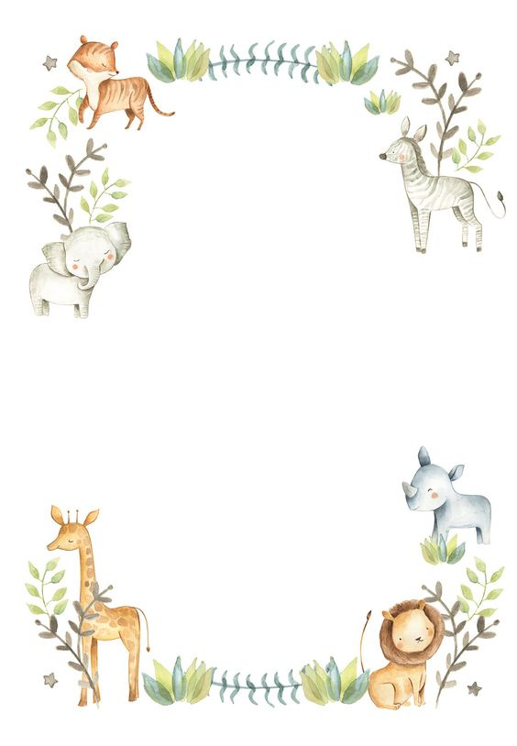
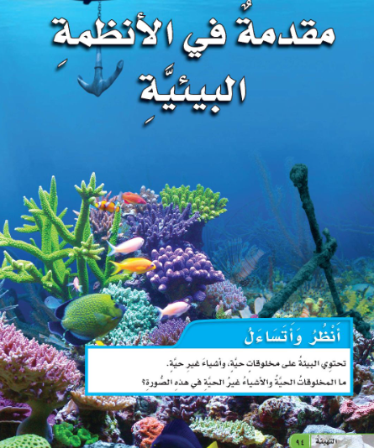
السلحفاة المائية والأسماك مخلوقات حية أما الصخور والماء فهي أشياء غير حية

Slide 4
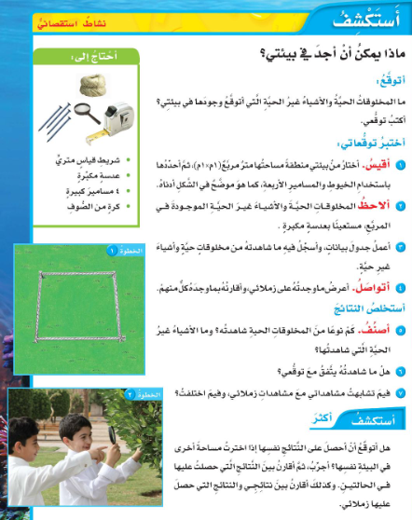

المخلوقات الحية هي : الطيور – الحشرات – النباتات
الاشياء الغير حية هي : الصخور – التربة – الماء
أُصنف / المخلوقات الحية التي شاهدتها هي : الطيور – الحشرات – النباتات
الأشياء الغير حية هي : الصخور – التربة – الماء
نعم , يتفق ما شاهدتهُ مع توقعاتي
أكرر نفس التجربة على مساحة أُخرى من نفس البيئة وأُسجل ملاحظاتي واستنتاجي .

Slide 5
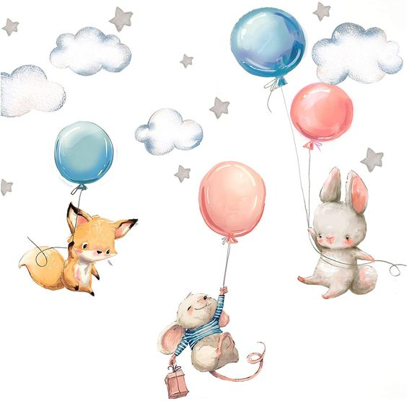

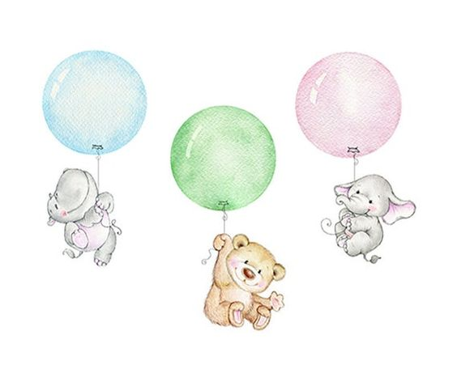
ما النظام البيئي ؟
العوامل اللاحيوية
العوامل الحيوية
الأشياء الغير حية منها الماء والصخر والتربة والضوء والمناخ أيضاً عامل لاحيوي
وهو حالة الجو السائدة في منطقة ماء خلال فترات زمنية طويلة
جميع المخلوقات الحية في البيئة من نباتات وحيوانات وبكتريا والإنسان أيضاً

Slide 6

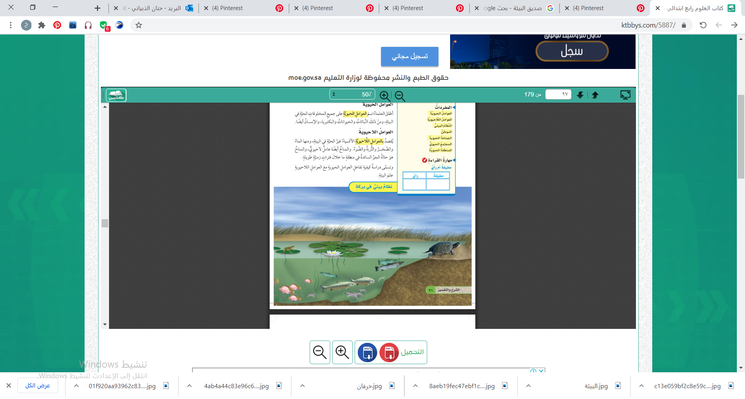
تفاعل العوامل الحيوية مع العوامل اللاحيوية
تسمى ( علم البيئة )
مثال نظام بيئي في بركة

Slide 7
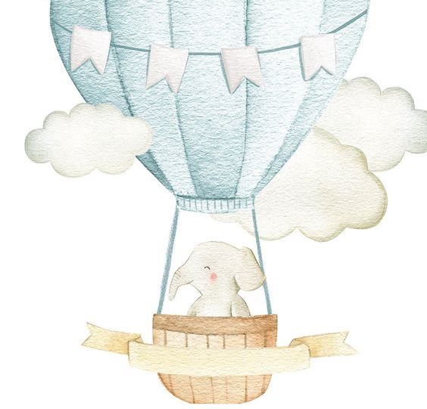
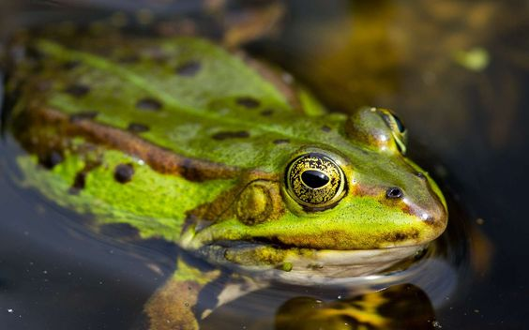
النظام البيئي والموطن
نظام بيئي كبير جداً
كالصحراء
نظام بيئي صغير جداً
كجذع شجرة
مثال لتفاعل المخلوقات الحية مع الاشياء الغير حية
يحتاج الضفدع إلى الماء في البركة لكي يتنفس ويبقى رطباً ويضع بيوضاً

Slide 8

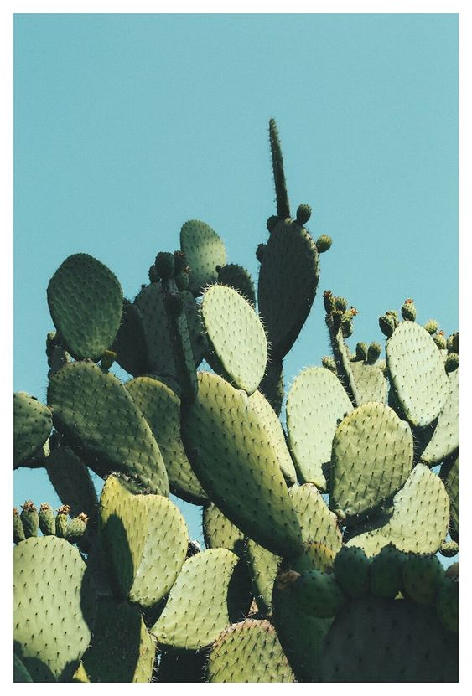
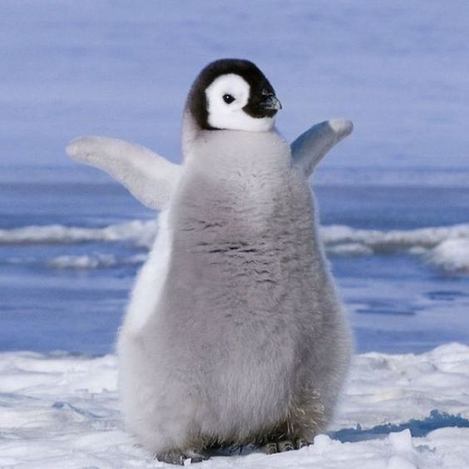
كل مخلوق في النظام البيئي الكبير لهُ مكان يعيش فيه ويلائم طريقة عيشة
يسمى ( الموطن )
مثال لمواطن
كما أن الصبار لا يجد بركة الماء موطناً ملائماً لهُ
الطريق يعيش في المنطقة القطبية فهو لا يجد الصحراء ملائمه لهُ

Slide 9
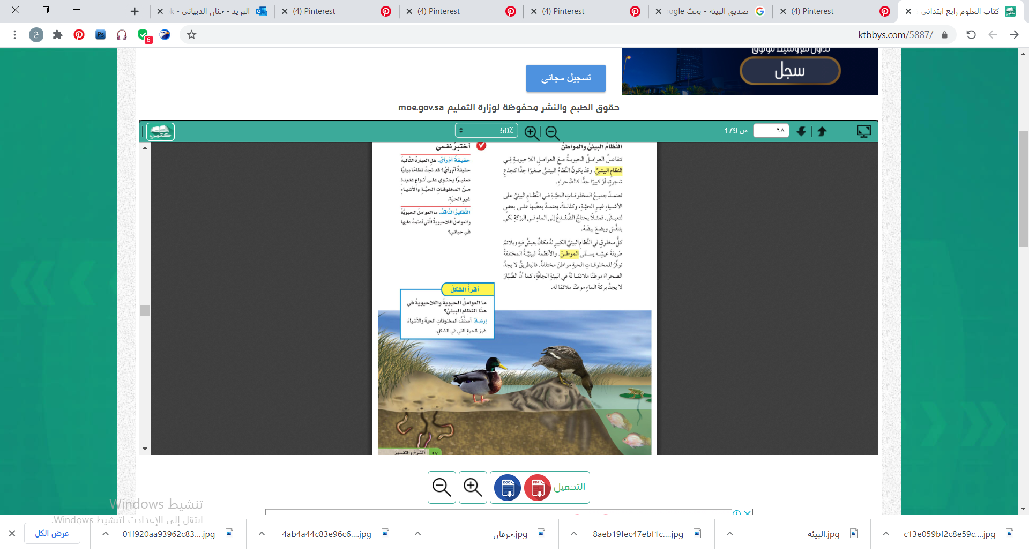
حقيقة . النظام البيئي الصغير يحتوي على أنواع عديدة من المخلوقات الحية والأشياء الغير حية
العوامل الحيوية / الحيوانات والنباتات كمصدر للغذاء
العوامل اللاحيوية / الهواء لتنفس والماء لمنع جفاف الجسم والصخور لبناء المنازل

Slide 10

أقرأ الشكل /
العوامل الحيوية / البطة – الضفدع – الأسماك – النباتات
العوامل اللاحيوية / الماء – الهواء – الصخور – التربة

Slide 11
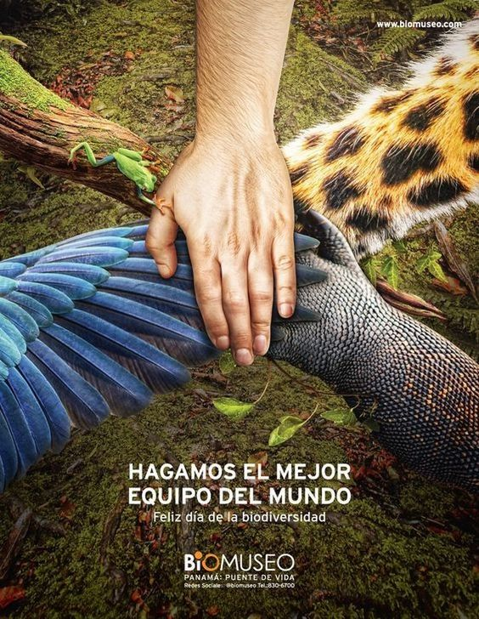
الجماعات والمجتمعات الحيوية
الجزء الثاني

Slide 12
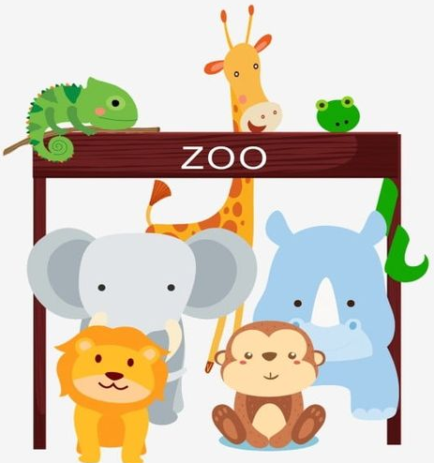
الجماعات الحيوية و المجتمعات الحيوية

Slide 13
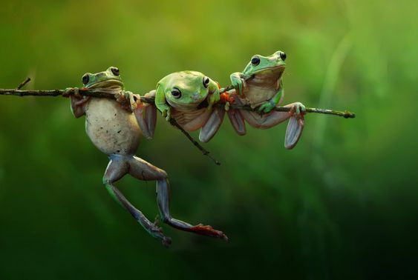
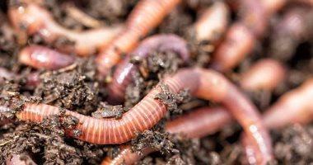
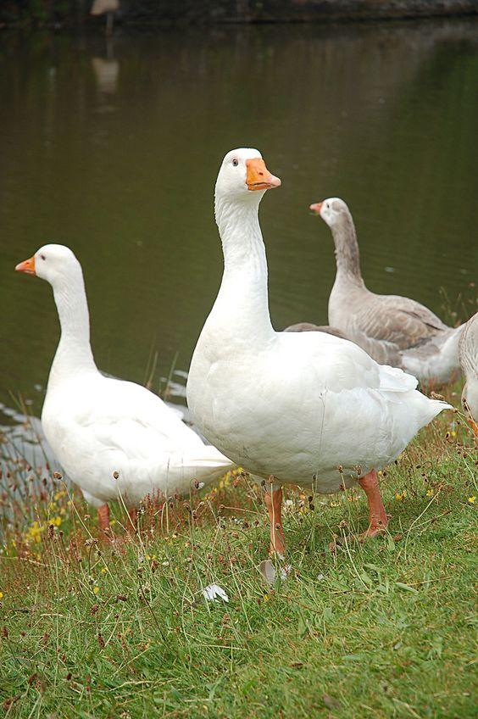
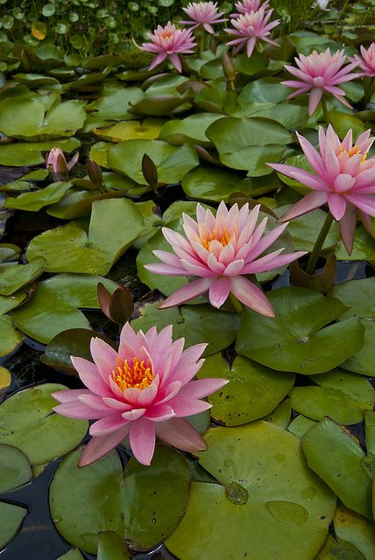
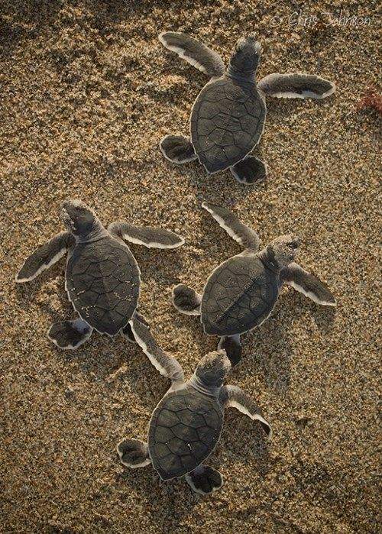
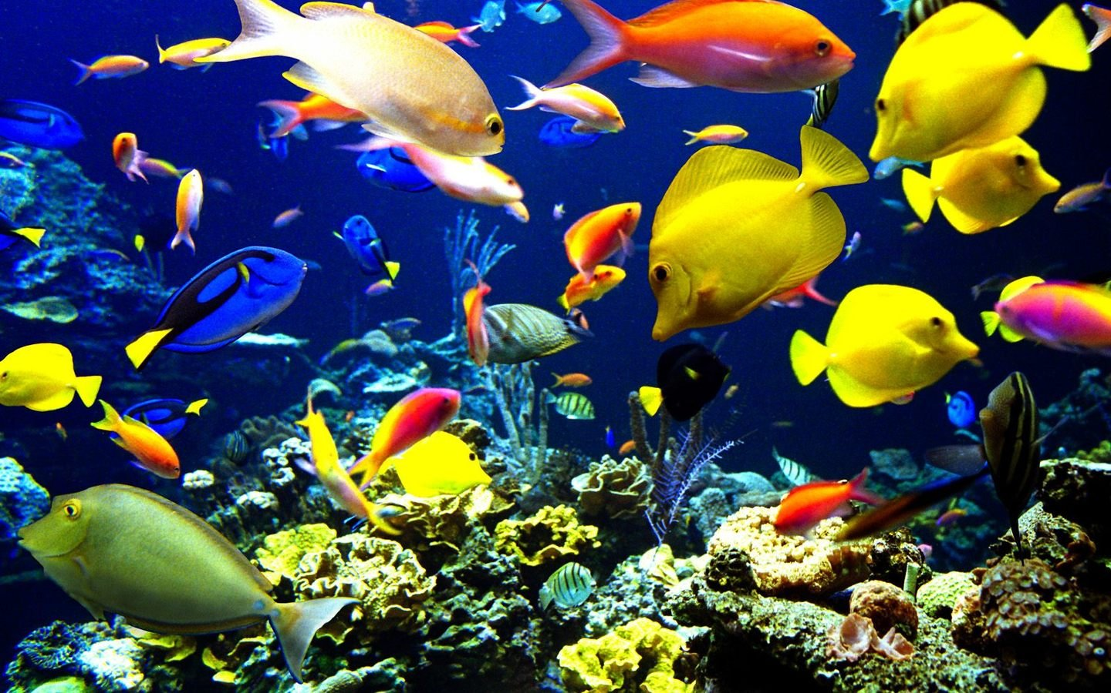
1/ الجماعات الحيوية :
جميع أفراد النوع الواحد التي تعيش في النظام البيئي

Slide 14
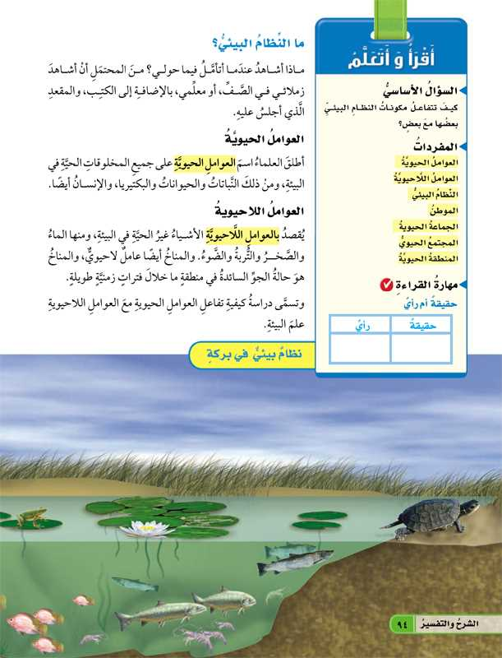

1/ المجتمع الحيوية :
جميع الجماعات في النظام البيئي

Slide 15
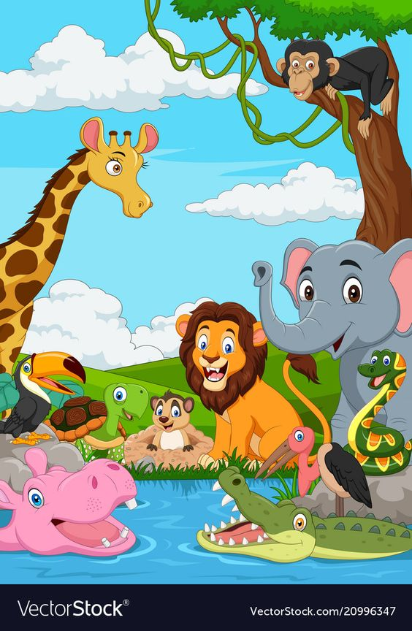
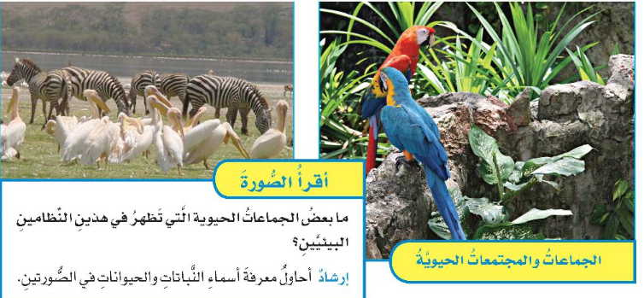
الببغاء – الحمار الوحشي – الاوز – الأعشاب الرفيعة – الأعشاب القصيرة

Slide 16
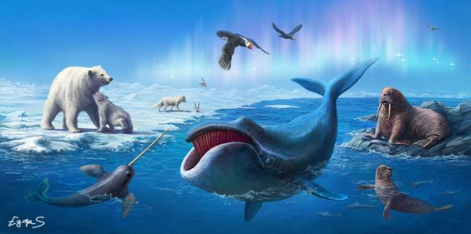
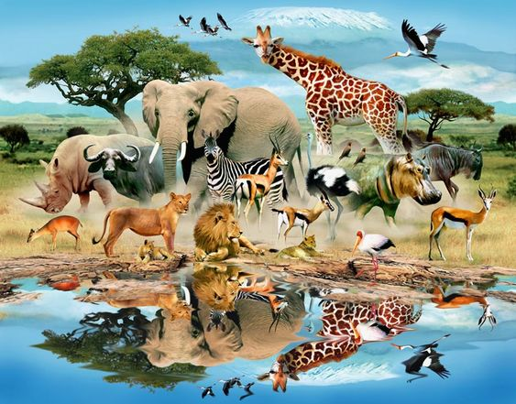
حجم المجتمع الحيوية يعتمد على :
مدى توفر المأوى والطعام والضوء
مثال
المجتمع الحيوي في المناطق الحارة والرطبة مثل الغابة أكبر من المجتمع الحيوي في المناطق الباردة والجافة مثل المنطقة القطبية

Slide 17
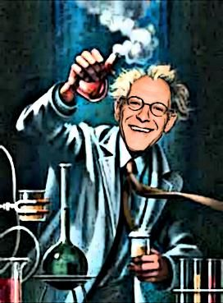
البقاء في الأنظمة البيئية
وجد العلماء أن أي تغيير في الجماعات الحيوية أو أحد الأفراد يؤثر في المجتمع الحيوي
والعكس صحيح أي أن اذا حدث تغير في المجتمع الحيوي سيؤثر في الجماعات الحيوية

Slide 18
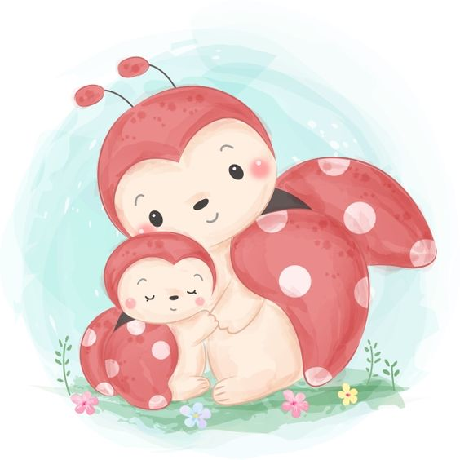
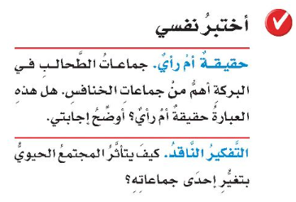
هذا رأي , لأن جميع العوامل الحيوية والعوامل اللاحيوية تعمل معاً في النظام البيئي ولها نفس الأهمية
إذا اختلفت إحدى الجماعات فإن جميع الجماعات التي تعتمد على تلك الجماعة كغذاء يمكن أن تختفي أيضاً , إن التغير في إحدى الجماعات يؤثر في المجتمع الحيوي بأكمله لأن الجماعات جميعها في المجتمع الحيوي يعتمد بعضها على بعض

Slide 19
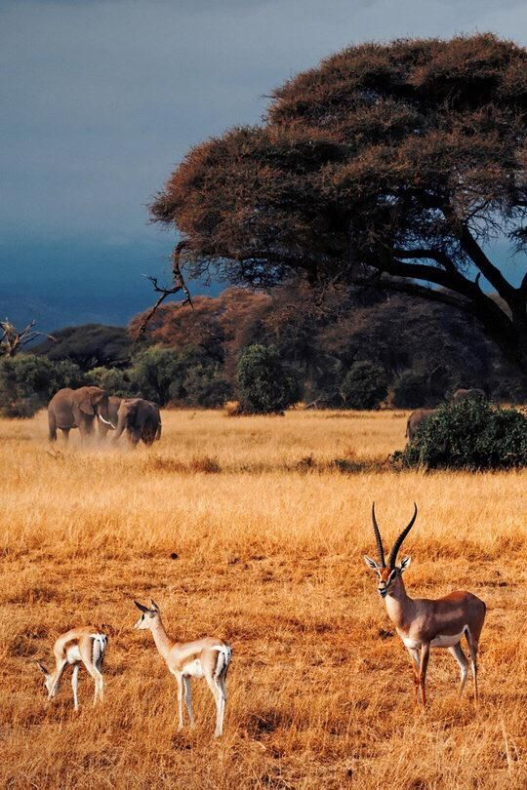
المنطقة الحيوية :
نظام بيئي كبير لهُ نباتاتهُ و حيواناتهُ وتُربتهُ الخاصة بهِ

Slide 20
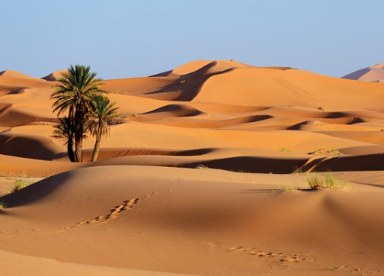
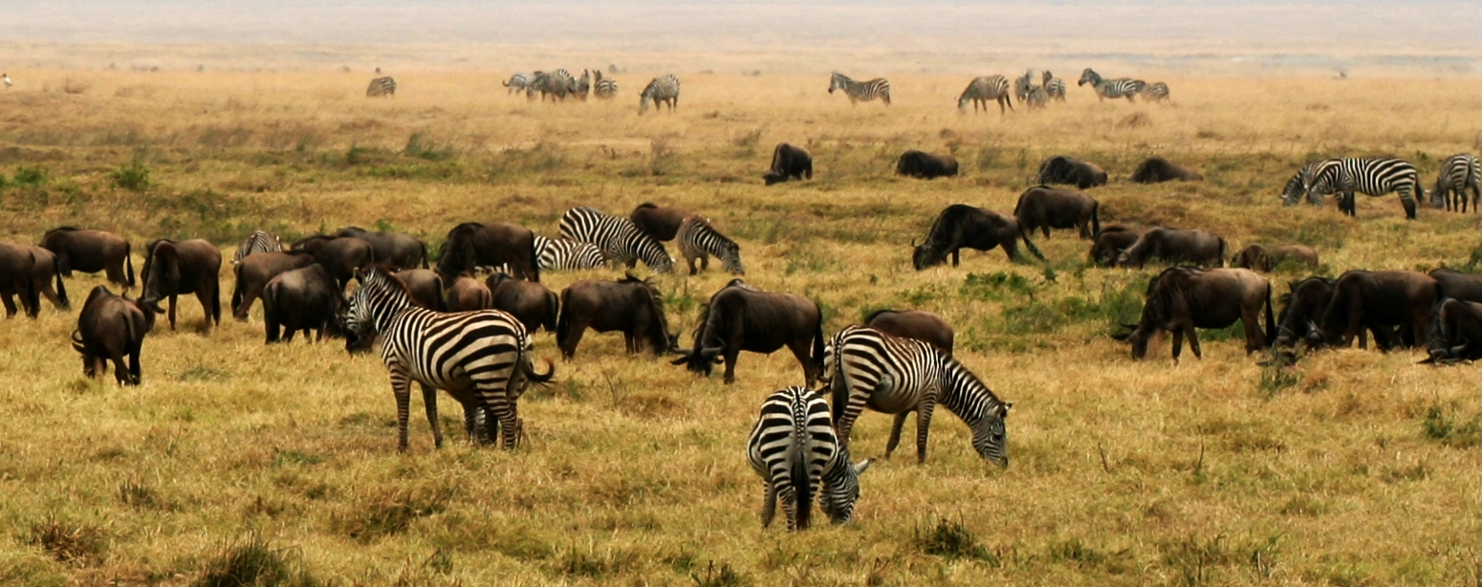
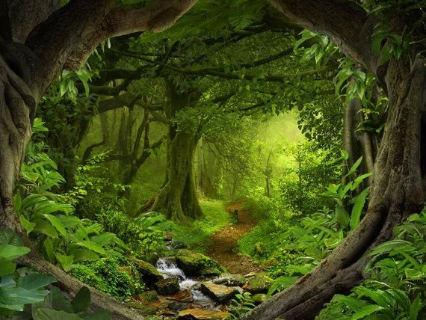
بعض المنطقة الحيوية :
يتم تصنيفها بحسب مناخ المنطقة ودرجة الحرارة وسقوط الامطار منطقة الصحراء الرملية والمنطقة العشبية ومناطق الغابات

Slide 21
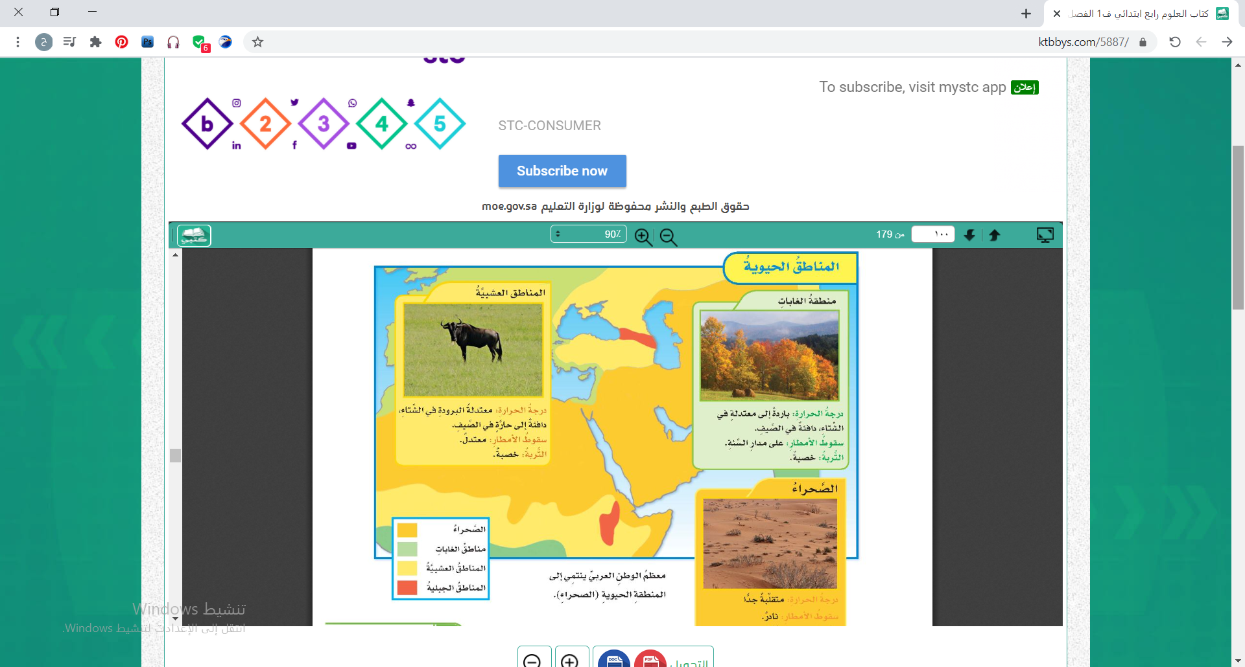

Slide 22
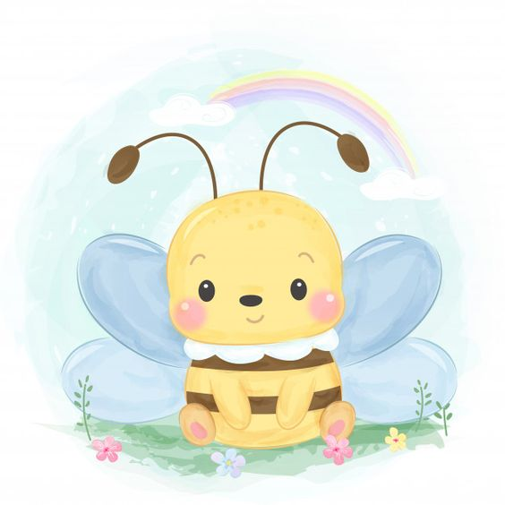
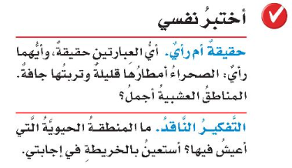
الصحراء أمطارها قليلة وتربتها جافة حقيقة أما المناطق العشبية أجمل فهي رأي
البيئة الصحراوية

Slide 23
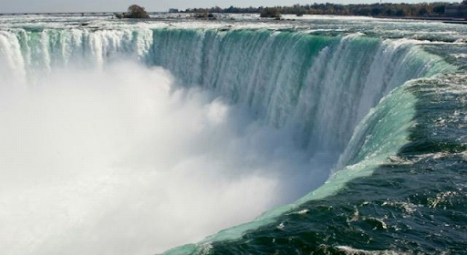
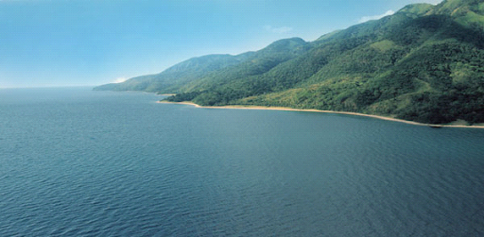
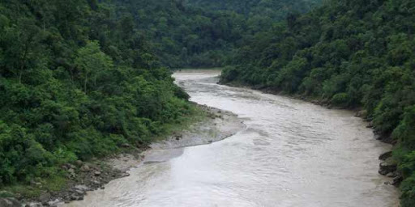
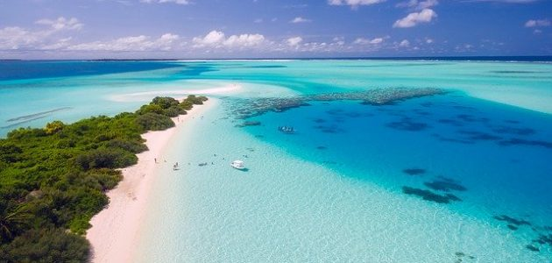
هل هناك مناطق حيوية مائية ؟
العديد من المخلوقات الحية تتخذ الماء موطناً لها سواءً في داخلها أ وفوقها أو قريبة منها
ويتم تصنيفها كون مياهها مالحة أو عذبة أو راكدة أو جارية
مثال :

Slide 24
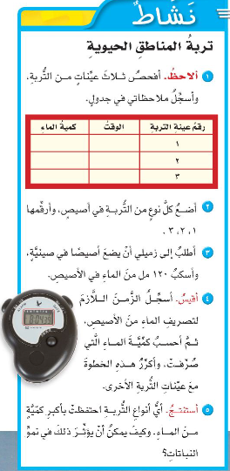
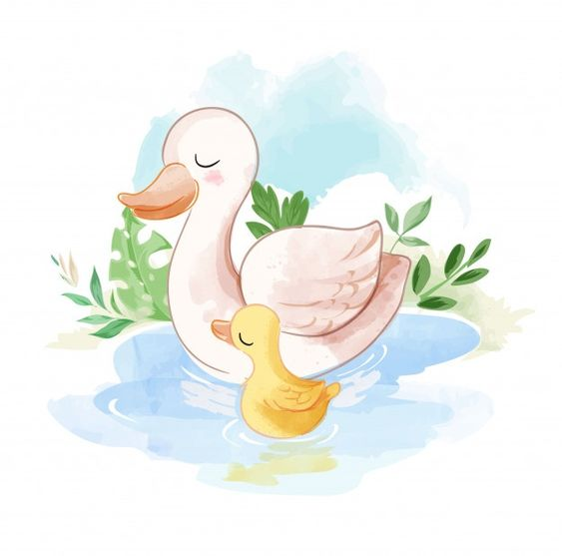
التربة السطحية | التربة الطينية | التربة الرملية
حبيباتها مفككة | تربة زلقة | حبيباتها خشنة ومفككة جداً
التربة الطينية تحتفظ بأكبر كمية من الماء هذا يساعد النباتات التي تحتاج في نموها إلى كميات كبيرة من الماء على النمو مثل الأرز .

Slide 25
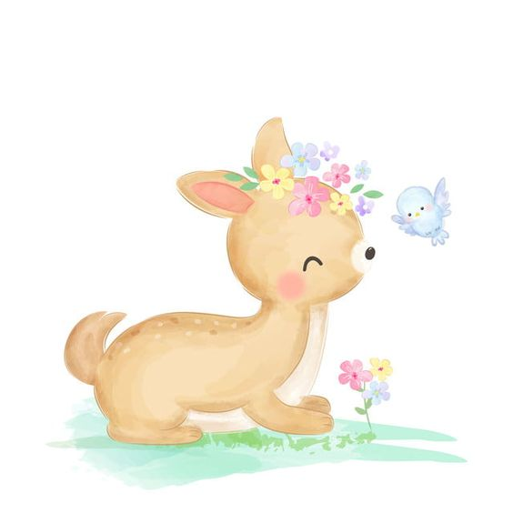
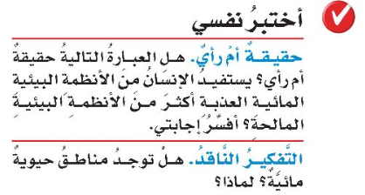
رأي , لأن أنظمة البيئة المالحة لها أهمية اقتصادية وتؤثر في المناخ على سطح الأرض
لا , لأن الأنظمة البيئة لا تتأثر بالعوامل الحيوية واللاحيوية نفسها التي على اليابسة ولا يمكن تصنيفها بالطريقة نفسها التي تصنف بها أنظمة اليابسة فالأنظمة البيئية المائية تصنف بناءً على ما إذا كانت المياه مالحة أو عذبة أو هي راكدة أو جارية

Slide 26
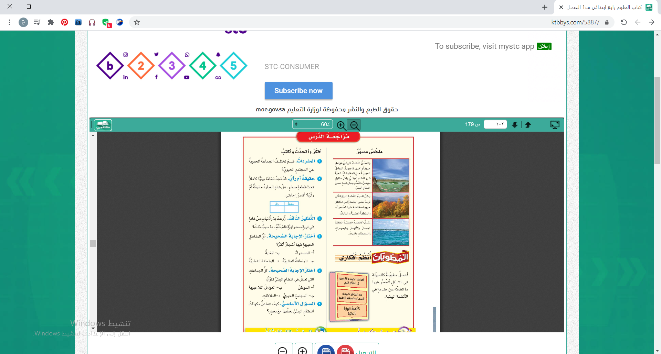

الجماعة / هي جميع أفراد النوع الواحد التي تعيش في النظام البيئي أما المجتمع الحيوي يتكون من عدد من الجماعات
يمكن أن نجد نظاماً بيئيا َكاملاً تحت قطعة صخر حقيقة
لأن هذه البذرة تحتاج إلى الكثير من الماء لكي تنمو , بينما الصحراء جافة جداً بالنسبة لهذه البذرة
تتفاعل العوامل الحيوية مع العوامل اللاحيوية في النظام البيئي فتعتمد المخلوقات الحية على أشياء غير حية وكذلك يعتمد بعضها على بعض لتعيش وكل مخلوق في النظام البيئي له موطن يعيش فيه ويلائم طريقة عيشة

Slide 27
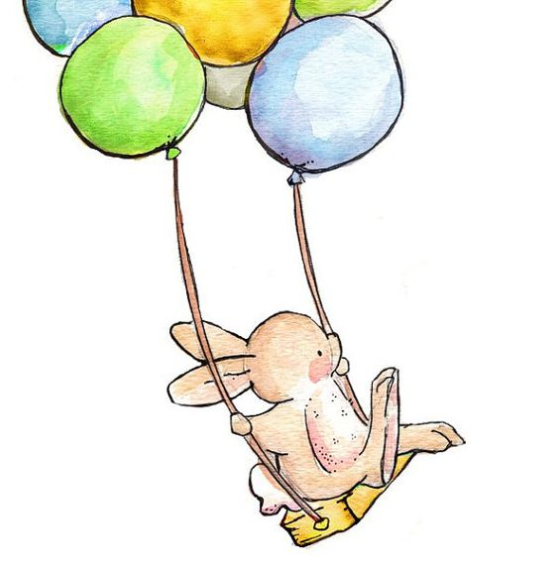
الواجب
عمل مطوية عن الأنظمة البيئية

Slide 28
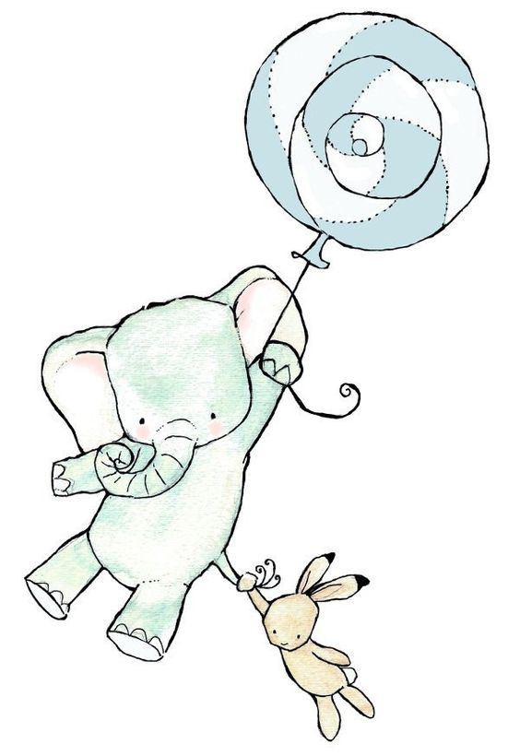
الحصه الماضية تحدثنا عن الأنظمة البيئية
وسنتحدث في هذه الحصة عن العلاقات في الأنظمة البيئية

Slide 29
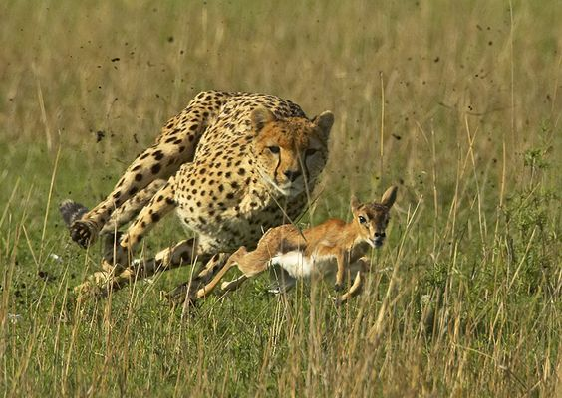
العلاقات في الأنظمة البيئية

Slide 30
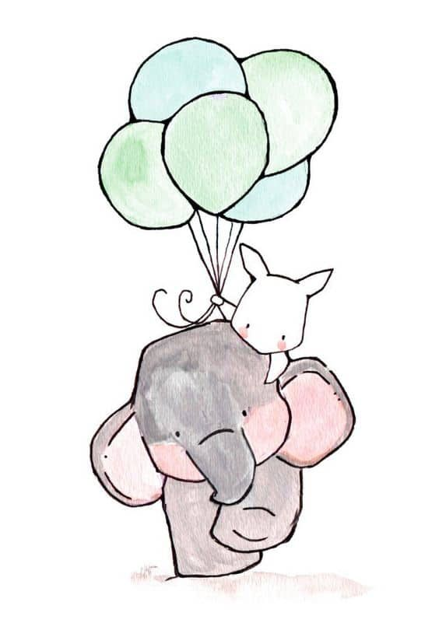
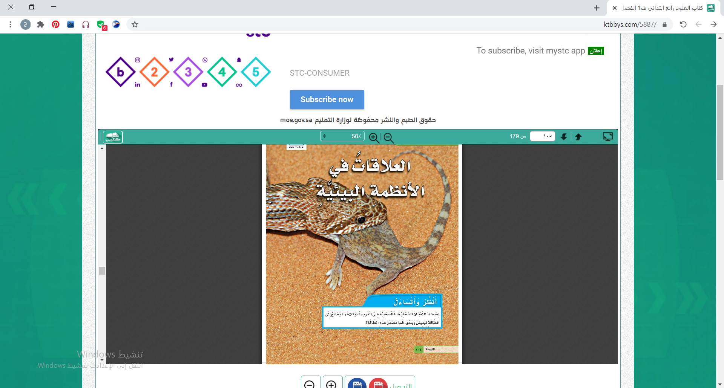
مصدر الطاقة هو الغذاء الذي يمكن أن يكون نباتاً أو حيواناً

Slide 31

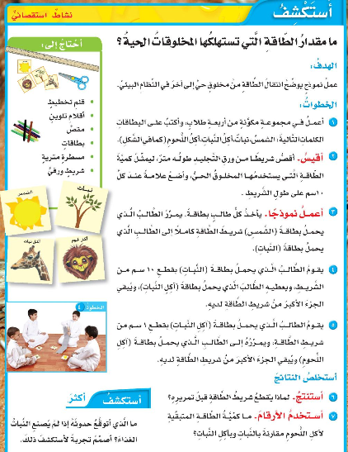
6/ إشارة إلى أن الطاقة تستهلك أثناء انتقالها من الشمس إلى النبات ثم من النبات إلى آكلات العشب ومن آكلات العشب إلى آكلات اللحوم
7/ كمية أقل من الطاقة متاحة لآكل اللحوم مقارنة بالنبات وبآكل النبات وذلك لأن معظم الطاقة يستهلك من قبل النبات وآكل النبات

Slide 32
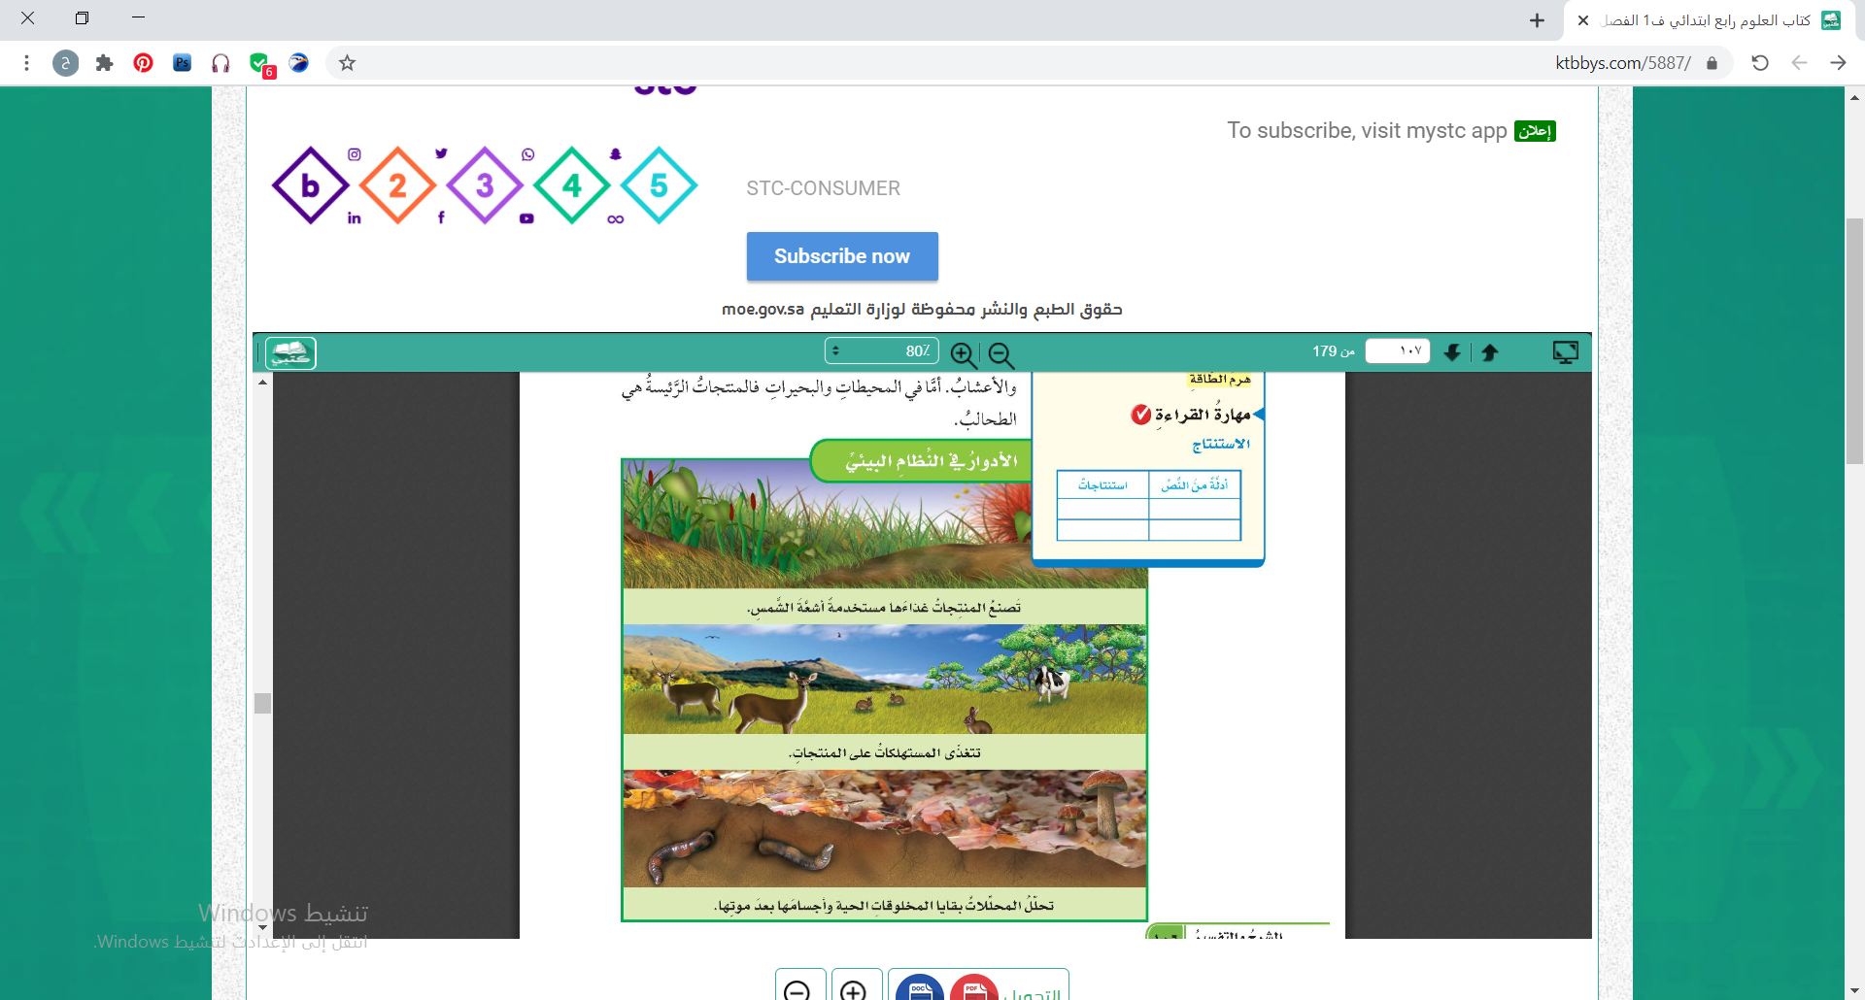

كيف تعتمد المخلوقات الحية على بعضها على بعض
المحللات
المستهلكات
المنتجات

Slide 33



المنتجات
مخلوقات حية تصنع غذائها بنفسها مستخدمه طاقة الشمس
مثال :
في اليابسة / النباتات الخضراء ومنها الأعشاب والأشجار
في الماء / المنتجات الرئيسية هي الطحالب

Slide 34

المستهلكات
المخلوقات التي تستطيع صُنع غذائها بنفسها وتستمد طاقتها من مخلوقات حية أُخرى .

Slide 35




مثال :
تصنف تبعاً لنوع الغذاء التي تحصل عليه
1/ آكلات الأعشاب تأكل النباتات فقط مثل الغزال والأرانب والقوارض
2/ آكلات اللحوم تأكل الحيوانات التي تأكل الأعشاب و القوارت مثل القط والأسد والنمر
3/ آكلات النباتات واللحوم معاً تسمى القوارت مثل الراكون و بعض الطيور والدببة
1
3
2
3

Slide 36


المحللات
مخلوقات تحلل المواد الميتة مثل النباتات والحيوانات للحصول على طاقة
مثال :
الديدان والبكتريا والفطريات

Slide 37


يتحلل الغذاء وتنمو البكتريا أو العفن على الغذاء

Slide 38


جميع المخلوقات الحية تموت لأن المنتجات هي الكائنات الحية الوحيدة القادرة على تحويل طاقة الشمس إلى طاقة تختزن في الغذاء
لا تستطيع المستهلكات الحصول على طاقتها من الشمس بل يمكن أن تحصل عليها من آكل النباتات التي تحصل على طاقة الشمس مباشرة أو الحيوانات التي تأكل النباتات

Slide 39
الواجب
جمع صور للمنتجات والمستهلكات والمحللات
و كتابة ما تعنية كلاً منهم

Slide 40

كونوا دائماً أذكياء ومتميزين

